Slide 1
СПОРТИВНО-ОЗДОРОВИТЕЛЬНАЯ ПРОГРАММА ПО ФИЗИЧЕСКОМУ РАЗВИТИЮ ДЕТЕЙ СТАРШЕГО ДОШКОЛЬНОГО ВОЗРАСТА ЧЕРЕЗ ЭЛЕМЕНТЫ БАСКЕТБОЛА «БАСКЕТБОЛЬНЫЙ ДВОРИК»
ИНСТРУКТОР ПО ФИЗИЧЕСКОЙ КУЛЬТУРЕ
МБДОУ «ДЕТСКИЙ САД ОБЩЕРАЗВИВАЮЩЕГО ВИДА №52»
БОТОВА Е.В.

Slide 2
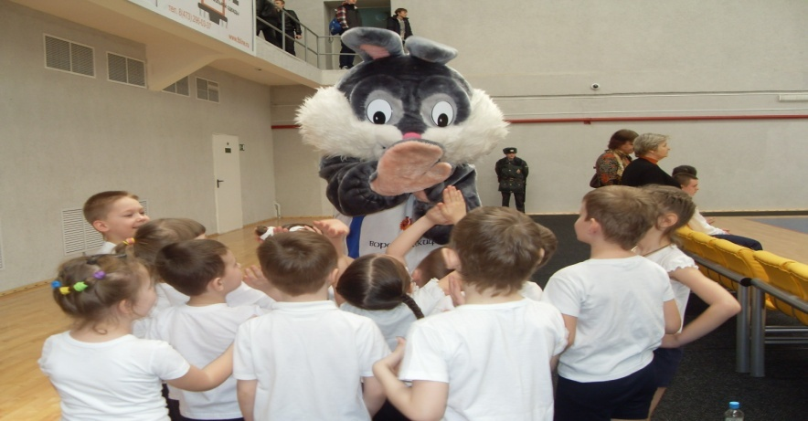
«БАСКЕТБОЛЬНЫЙ ДВОРИК»
ЯВЛЯЕТСЯ АДАПТИРОВАННОЙ ПРОГРАММОЙ ПО ОБУЧЕНИЮ БАСКЕТБОЛУ ДЛЯ ДЕТСКОГО САДА.
ОТЛИЧИТЕЛЬНАЯ ОСОБЕННОСТЬ-СОТРУДНИЧЕСТВО С БАСКЕТБОЛЬНЫМ КЛУБОМ «СОГДИАНА-СКИФ».
ЦЕЛЬ ПРОГРАММЫ-СОЗДАНИЕ УСЛОВИЙ ДЛЯ УДОВЛЕТВОРЕНИЯ ПОТРЕБНОСТИ РЕБЕНКА В ДВИГАТЕЛЬНОЙ АКТИВНОСТИ ЧЕРЕЗ ЗАНЯТИЯ БАСКЕТБОЛОМ; СФОРМИРОВАТЬ И СИСТЕМАТИЗИРОВАТЬ ТЕОРЕТИЧЕСКИЕ ЗНАНИЯ И ПРАКТИЧЕСКИЕ УМЕНИЯ; РЕАЛИЗАЦИЯ МОДЕЛИ ПОДГОТОВКИ И ОБУЧЕНИЯ ДЕТЕЙ БАСКЕТБОЛУ ВО ВЗАИМОДЕЙСТВИИ СПОРТИВНОГО И ОБРАЗОВАТЕЛЬНОГО УЧРЕЖДЕНИЯ, ОБЕСПЕЧИВАЮЩИХ ПРЕЕМСТВЕННОСТЬ.

Slide 3
ЗАДАЧИ ПРОГРАММЫ:
-СОХРАНЕНИЕ И УКРЕПЛЕНИЕ ЗДОРОВЬЯ ДЕТЕЙ С ИСПОЛЬЗОВАНИЕМ РАЗНЫХ ФОРМ И МЕТОДОВ ФИЗИЧЕСКОГОФОСПИТАНИЯ;
-ВСЕСТОРОННЕЕ РАЗВИТИЕ ФИЗИЧЕСКИХ СПОСОБНОСТЕЙ, ЗАКАЛИВАНИЕ ОРГАНИЗМА;
-РАЗВИТИЕ СПЕЦИАЛЬНЫХ СПОСОБНОСТЕЙ (ГИБКОСТИ,БЫСТРОТЫ,ЛОВКОСТИ,ВЫНОСЛИВОСТИ);
-ВОСПИТАНИЕ У ДЕТЕЙ ИНТЕРЕСА К СПОРТИВНОЙ ИГРЕ БАСКЕТБОЛ, ПОТРЕБНОСТИ В СИСТЕМАТИЧЕСКИХ ЗАНЯТИЯХ И ФИЗИЧЕСКИХ УПРАЖНЕНИЯХ;
-ПРИВИТИЕ НАВЫКОВ СОРЕВНОВАТЕЛЬНОЙ ДЕЯТЕЛЬНОСТИ В СООТВЕТСТВИИ С ПРАВИЛАМИ БАСКЕТБОЛА;
-ВОСПИТАНИЕ ЧУВСТВА ОТВЕТСТВЕННОСТИ,КОЛЛЕКТИВИЗМА,УВАЖЕНИЯ К ПАРТНЕРУ И СОПЕРНИКУ.

Slide 4
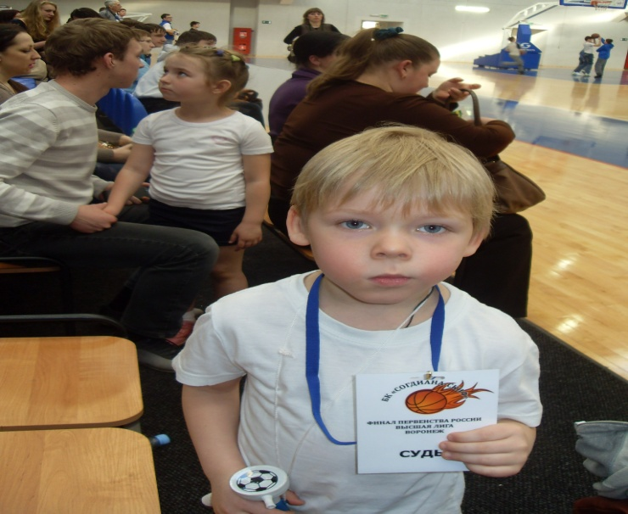
ОЖИДАЕМЫЕ РЕЗУЛЬТАТЫ
В ОБЛАСТИ ВОСПИТАНИЯ:
- АДАПТАЦИЯ РЕБЕНКА К ЖИЗНИ В СОЦИУМЕ, ЕГО САМОРЕАЛИЗАЦИЯ;
-РАЗВИТИЕ КОММУНИКАТИВНЫХ КАЧЕСТВ;
-ФОРМИРОВАНИЕ МОРАЛЬНО-ВОЛЕВЫХ КАЧЕСТВ.
В ОБЛАСТИ ФИЗИЧЕСКОГО РАЗВИТИЯ:
-ПОТРЕБНОСТЬ В ЗДОРОВОМ И АКТИВНОМ ОБРАЗЕ ЖИЗНИ;
-СТРЕМЛЕНИЕ К ФИЗИЧЕСКОМУ СОВЕРШЕНСТВОВАНИЮ;
-СТРЕМЛЕНИЕ К ОВЛАДЕНИЮ ИГРОЙ В БАСКЕТБОЛ, К ДАЛЬНЕЙШИМ РЕЗУЛЬТАТАМ В ДАННОЙ СПОРТИВНОЙ ИГРЕ.

Slide 5
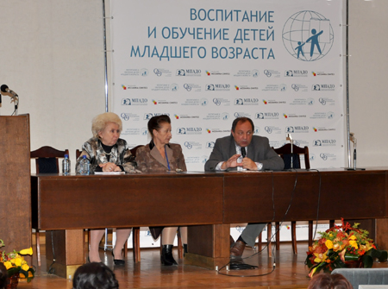
ПРОГРАММА РЕКОМЕНДОВАНА К ИСПОЛЬЗОВАНИЮ С УЧЕТОМ ВОЗРАСТНЫХ ОСОБЕННОСТЕЙ ДЕТСКОГО ОРГАНИЗМА ДОКТОРОМ МЕДИЦИНСКИХ НАУК,ПРОФЕССОРОМ,ЗАВЕДУЮЩИМ ЛАБОРАТОРИЕЙ НОВЫХ ТЕХНОЛОГИЙ В ГИГИЕНЕ ДЕТЕЙ НИИ
ХРАМЦОВЫМ П.И. НА ВТОРОЙ ЕЖЕГОДНОЙ МЕЖДУНАРОДНОЙ НАУЧНО-ПРАКТИЧЕСКОЙ КОНФЕРЕНЦИИ Г.МОСКВА

Slide 6
ЭТАПЫ ПРОГРАММЫ:
1.ПОДГОТОВИТЕЛЬНЫЙ
-БЕСЕДЫ С ДЕТЬМИ О СПОРТИВНОЙ ИСТОРИИ ВОРОНЕЖА,О БАСКЕТБОЛИСТАХ СТРАНЫ,О ЗДОРОВОМ ОБРАЗЕ ЖИЗНИ,О СЕМЕЙНОМ СПОРТЕ;
-ОЗНАКОМИТЕЛЬНЫЕ ЭКСКУРСИИ В БК «СОГДИАНА-СКИФ»,ЗНАКОМСТВО С СОТРУДНИКАМИ КЛУБА,ИГРОКАМИ,ТРЕНЕРАМИ;
-ВЫСТУПЛЕНИЕ НАШИХ ДЕТЕЙ НА СЦЕНЕ ЗАЛА «СОГДИАНЫ» НА ДЕТСКОМ ФЕСТИВАЛЕ «МНЕ ЧЕРЕЗ СЕРДЦЕ ВИДЕН МИР», «ПРАЗДНИК УЛИЦЫ МЕНДЕЛЕЕВА»;
-ВСТРЕЧИ С ВЫДАЮЩИМИСЯ СПОРТСМЕНАМИ;
-АНКЕТИРОВАНИЕ РОДИТЕЛЕЙ И БЕСЕДЫ С НИМИ ПО ОТНОШЕНИЮ К ЗАНЯТИЯМ БАСКЕТБОЛОМ,СОВМЕСТНО ПРОВОДИМЫХ МЕРОПРИЯТИЯХ;
-СОВМЕСТНОЕ ПЛАНИРОВАНИЕ СПОРТИВНОЙ РАБОТЫ С ЗАСЛУЖЕННЫМ ТРЕНЕРОМ СЕХНИЕВЫМ О.И.

Slide 7
2. ОСНОВНОЙ ЭТАП
- ЗАНЯТИЯ ТРЕНИРОВОЧНОГО ТИПА В ЗАЛЕ «СОГДИАНЫ» С ПРОФЕССИОНАЛЬНЫМИ ТРЕНЕРАМИ;
-ПРОВЕДЕНИЕ СПОРТИВНЫХ ПРАЗДНИКОВ,ДОСУГОВ,
СОРЕВНОВАНИЙ В МБДОУ И НА ТЕРРИТОРИИ «СОГДИАНЫ»;
-ОФОРМЛЕНИЕ ФОТОСЕССИИ «ЧТО БАСКЕТБОЛ ДЛЯ НАС»;
-ПОСЕЩЕНИЕ СОВМЕСТНО С РОДИТЕЛЯМИ СПОРТИВНЫХ
МЕРОПРИЯТИЙ И УЧАСТИЕ В НИХ – ФИНАЛЬНЫЙ ЭТАП ПЕРВЕНСТВА РОССИИ ПО БАСКЕТБОЛУ СРЕДИ КОМАНД ДЕВУШЕК ИЗ ГОРОДОВ:САМАРЫ,САНКТ-ПЕТЕРБУРГА,
МОСКВЫ,ВОРОНЕЖА,ТАТАРСТАНА,КРАСНОЯРСКОЙ ОБЛАСТИ;
НА ПЕРВЕНСТВЕ РОССИИ СРЕДИ МУЖСКИХ КОМАНД
В СПОРТКОМПЛЕКСЕ ВГФК ИМ.СЫСОЕВА НАШИ ДЕТИ ВЫХОДИЛИ ПОД ГИМН И «БОЛЕЛИ» ЗА ПОБЕДУ;
-ВЫПУСК КАЛЕНДАРЯ НА 2013 ГОД С ИЗОБРАЖЕНИЕМ КОМАНДЫ МБДОУ №52 И ФИНАЛИСТОВ ЧЕМПИОНАТА В ЦЕЛЯХ ПРОПАГАНДЫ ЗДОРОВОГО ОБРАЗА ЖИЗНИ;
-ПОКАЗ ПРЕЗЕНТАЦИЙ «МОЙ ВЕСЕЛЫЙ ЗВОНКИЙ МЯЧ», «ИСТОРИЯ БАСКЕТБОЛА»;
-РАБОТА СО СПОРТИВНЫМИ ПАРТНЕРАМИ,АНАЛИЗ СОТРУДНИЧЕСТВА С БСК «СОГДИАНА-СКИФ»;
-РЕГУЛЯРНЫЙ СРАВНИТЕЛЬНЫЙ МОНИТОРИНГ;
-ДАЛЬНЕЙШЕЕ ОБУЧЕНИЕ БАСКЕТБОЛУ ТРЕНЕРАМИ НА БАЗЕ СПОРТИВНОЙ ШКОЛЫ.

Slide 8
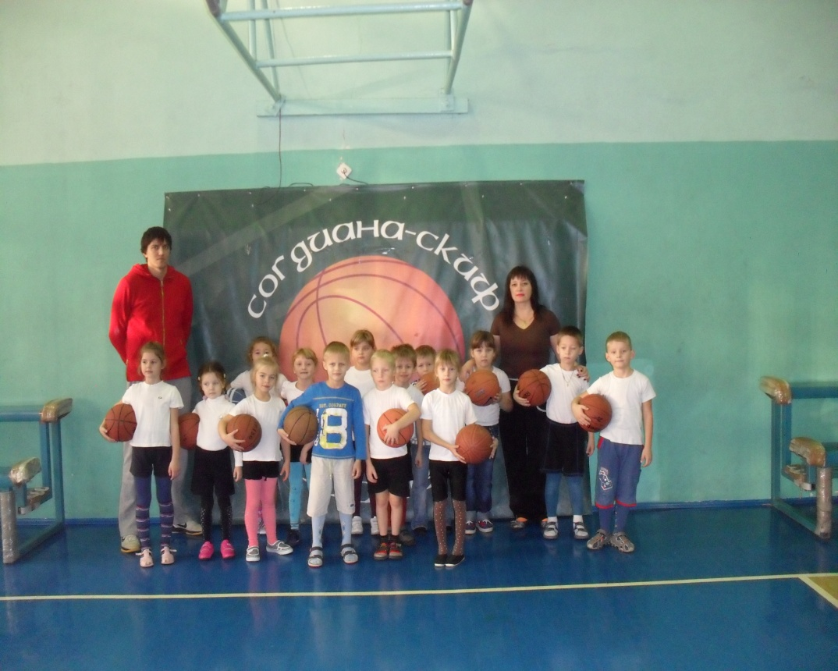
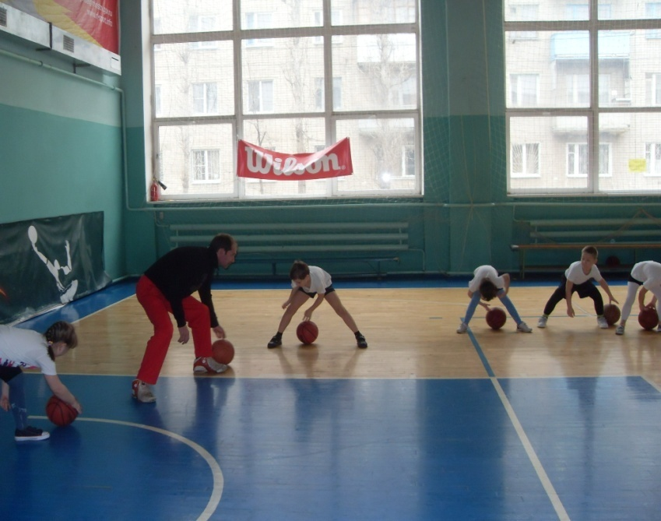
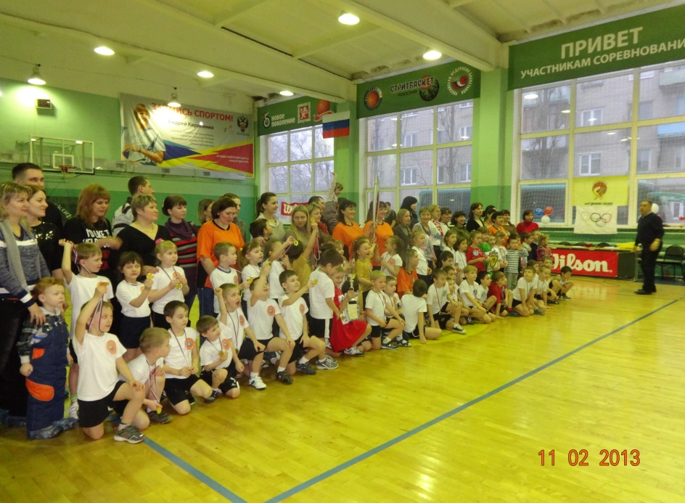

Slide 9
СРАВНИТЕЛЬНАЯ ХАРАКТЕРИСТИКА ПО ЗАБОЛЕВАЕМОСТИ ЗА 2013 И 2014 ГОД
ИВАНОВ СЕРГЕЙ 1 1
БЛИНКОВА ВЕРОНИКА 1 0
НЕМОВА ВЕРОНИКА 0 0
ПОДШИВАЛОВ АНТОН 5 3
РЯБЫХ ТАНЯ 1 1
ТАНКОВ МАКСИМ 2 1
ХАЗРАТКУЛОВА КАМИЛА 1 1
МЕКАНИНА ДАША 3 1
ШУРЫГИН ВИТЯ 2 1
МАКАРЕНКО АРТЕМ 1 1
КИТАЕВ ВАДИМ 1 1
МУРАТОВА СВЕТА 0 0
ЗОЛОТАРЕВ ЕГОР 4 1
НЕСТЕРОВ ДАНИЛ 3 0
ЧУВАЕВ КИРИЛЛ 0 0
РЯБИНИНА ОКСАНА 3 0
МЕЩЕРИНА КСЮША 1 0
КУЩЕВА ВИКА 0 0
СУХАНОВА МАША 0 0
СКРЫПНИКОВА СОНЯ 1 0
Количество детей, которые стали меньше болеть – 55 %;
количество детей, которые не болели ни разу – 25 %;
Количество детей, которые остались на том же уровне – 20 %.

Slide 10
СРАВНИТЕЛЬНАЯ ХАРАКТЕРИСТИКА ДЕТЕЙ ЗАНИМАЮЩИХСЯ ПО ПРОГРАММЕ «БАСКЕТБОЛЬНЫЙ ДВОРИК» В ИЗОБРАЗИТЕЛЬНОЙ ДЕЯТЕЛЬНОСТИ
ВЫСОКОЕ РАЗВИТИЕ ТОЧНОСТИ ДВИЖЕНИЯ РУКИ ПОД КОНТРОЛЕМ ЗРЕНИЯ,ПЛАВНОСТЬ И РИТМИЧНОСТЬ;
БЫСТРЕЕ СОЗДАЮТ ОЧЕРТАНИЕ СИЛУЭТА;
РИСУНКИ БОЛЕЕ ЭМОЦИОНАЛЬНО ОКРАШЕНЫ И ЭСТЕТИЧНЫ;
БОЛЕЕ СВОБОДНО ВЛАДЕЮТ КИСТЬЮ И КАРАНДАШОМ ПРИ ВЫПОЛНЕНИИ ЛИНЕЙНОГО РИСУНКА;
РАВНОМЕРНО РАСКРАШИВАЮТ РИСУНОК С ПЛАВНЫМИ ПЕРЕХОДАМИ ОТТЕНКОВ ЦВЕТА, ПОЛУЧИВШИМИСЯ ПРИ РЕГУЛИРОВАНИИ НАЖИМА НА КАРАНДАШ;
ЭТИ ДЕТИ ЛЕГЧЕ И БЫСТРЕЕ ОРИЕНТИРУЮТСЯ НА ЛИСТЕ БУМАГИ ПО РАСПОЛОЖЕНИЮ ФОРМЫ, ПРОПОРЦИИ (ПО СТОРОНАМ-ВВЕРХ,ВНИЗ,ВЛЕВО,ВПРАВО)

Slide 11
СРАВНИТЕЛЬНАЯ ХАРАКТЕРИСТИКА ДЕТЕЙ ЗАНИМАЮЩИХСЯ ПО ПРОГРАММЕ «БАСКЕТБОЛЬНЫЙ ДВОРИК» ПО РАЗВИТИЮ РЕЧИ
КИТАЕВ ВАДИМ-РЕЧЬ СТАЛА БОЛЕЕ ЭМОЦИОНАЛЬНА НАСЫЩЕНА, ПРЕОБЛАДАНИЕ ИНИЦИАТИВНЫХ ВЫСКАЗЫВАНИЙ
МУРАТОВА СВЕТА-РЕЧЬ СТАНОВИЛАСЬ РЕГУЛЯТОРОМ ПОВЕДЕНИЯ
ЗОЛОТАРЕВ ЕГОР-СТАЛ БОЛЕЕ АКТИВЕН В СВОИХ ВЫСКАЗЫВАНИЯХ, ЛУЧШЕ СТАЛ ПЕРЕСКАЗЫВАТЬ
НЕСТЕРОВ ДАНИЛ-ПРОИЗОШЕЛ «СКАЧОК» В РЕЧЕВОМ РАЗВИТИИ
КУЩЕВА ВИКА-ЗНАЧИТЕЛЬНО РАСШИРИЛСЯ СЛОВАРНЫЙ ЗАПАС
СУХАНОВА МАША-ПОЯВИЛОСЬ ЖЕЛАНИЕ ЭКСПЕРЕМЕНТИРОВАТЬ СО СЛОВАМИ
МАКАРЕНКО АРТЕМ-ПОКАЗАЛ ОПРЕДЕЛЕННЫЙ РОСТ В РЕЧЕВОМ РАЗВИТИИ
ИВАНОВ СЕРГЕЙ-СЛОВАРНЫЙ ЗАПАС РЕБЕНКА ЗАМЕТНО УВЕЛИЧИЛСЯ
РЯБЫХ ТАНЯ-РАСШИРИЛСЯ СЛОВАРНЫЙ ЗАПАС,УМЕНИЕ СВЯЗНО ВЫСКАЗЫВАТЬ СВОИ МЫСЛИ
ТАКНОВ МАКСИМ-СТАЛ ЗАМЕТНО АКТИВНЕЕ,ХОРОШО РАЗВИТО ЛОГИЧЕСКОЕ МЫШЛЕНИЕ И ЗАДАТКИ РАЗВИТИЯ ЯЗЫКА
РЯБИНИНА ОКСАНА-НАБЛЮДАЮТСЯ ОПРЕДЕЛЕННЫЕ УСПЕХИ В РЕЧЕВОМ РАЗВИТИИ
ЧУВАЕВ КИРИЛЛ-РЕЧЬ РАЗВИТА,ТВОРЧЕСКОЕ МЫШЛЕНИЕ СООТВЕТСТВУЕТ ВЫСОКОМУ УРОВНЮ

Slide 12
РЕЗУЛЬТАТЫ ПО ОСВОЕНИЮ ДЕТЬМИ ПРОГРАММЫ «БАСКЕТБОЛЬНЫЙ ДВОРИК»
ПОСЛЕ ТОГО,КАК ДЕТИ НАУЧИЛИСЬ ПРАВИЛЬНО ЛОВИТЬ,ПЕРЕДАВАТЬ,ВЕСТИ И БРОСАТЬ МЯЧ ЧЕТКО,В БЫСТРОМ ТЕМПЕ ПОЯВИЛАСЬ ВОЗМОЖНОСТЬ ИГРАТЬ В БОЛЕЕ СЛОЖНЫЕ ИГРЫ, В БАСКЕТБОЛ ПО УПРОЩЕННЫМ ПРАВИЛАМ.
СОЗДАЛИСЬ УСЛОВИЯ ДЛЯ ОСМЫСЛЕННОГО ФОРМИРОВАНИЯ НАВЫКОВ ДЕЙСТВИЯ С МЯЧОМ.
ДЛЯ СОЗНАТЕЛЬНОГО ОТНОШЕНИЯ РЕБЕНКА К ДЕЙСТВИЯМ С МЯЧОМ НЕДОСТАТОЧНО РАЗЪЯСНЕНИЙ И ПОКАЗА,ДАВАЛАСЬ РЕБЕНКУ ВОЗМОЖНОСТЬ УПРАЖНЯТЬСЯ И ДЕЙСТВОВАТЬ.
НАУЧИЛИСЬ БРОСАТЬ МЯЧ В КОЛЬЦО ИЗ РАЗНЫХ И.П.
ОВЛАДЕЛИ ПРИЕМАМИ ПЕРЕМЕЩЕНИЯ.
ОСВОИЛИ ДЕЙСТВИЯ С МЯЧОМ:ПЕРЕДАЧА,ЛОВЛЯ,ВЕДЕНИЕ МЯЧА ПРИ ПРОТИВОДЕЙСТВИИ ДРУГОГО ИГРОКА.
НАУЧИЛИСЬ ДЕЙСТВОВАТЬ КОМАНДОЙ,В СООТВЕТСТВИИ С ОБЩИМИ ИНТЕРЕСАМИ.

Slide 13
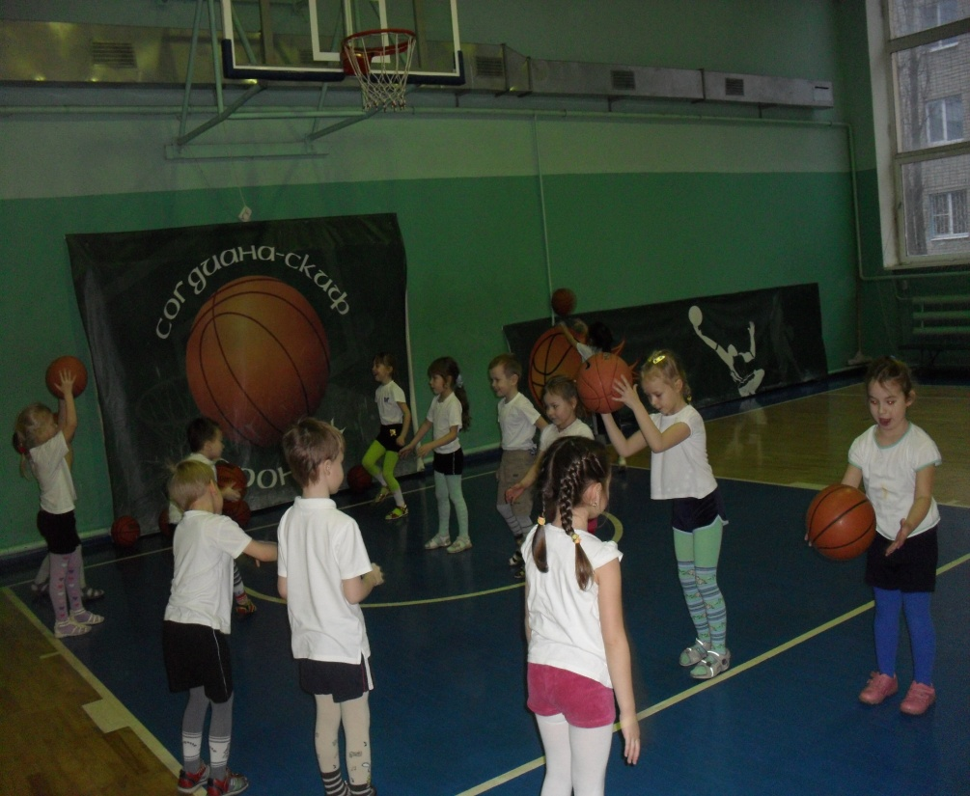
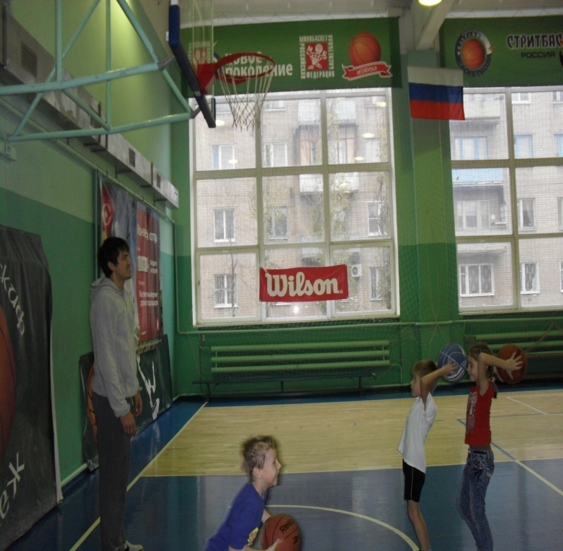
ВЫСОКИЙ УРОВЕНЬ: РЕБЕНОК ОСВОИЛ ВСЕ ЭЛЕМЕНТЫ ВЛАДЕНИЯ МЯЧОМ, ВЫПОЛНЯЕТ УВЕРЕННО, СВОБОДНО, В ХОРОШЕМ ТЕМПЕ – 85 %
СРЕДНИЙ УРОВЕНЬ: РЕБЕНОК ВЫПОЛНЯЕТ ВСЕ ЭЛЕМЕНТЫ ВЛАДЕНИЯ МЯЧОМ,НО ДОПУСКАЕТ НЕЗНАЧИТЕЛЬНЫЕ ОШИБКИ – 15 %
НИЗКИЙ УРОВЕНЬ: РЕБЕНОК ДОПУСКАЕТ МНОГО ОШИБОК, СЛАБО КООРДИНИРОВАН, ГЛАЗОМЕР СЛАБО РАЗВИТ – 0 %.

Slide 14
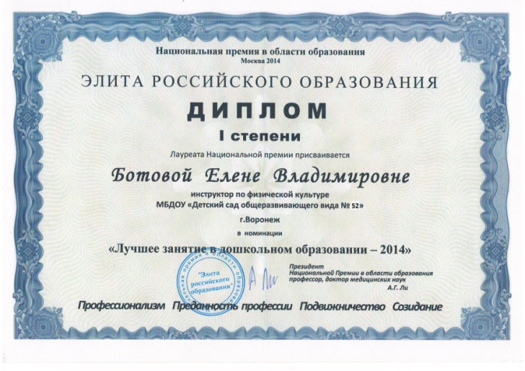
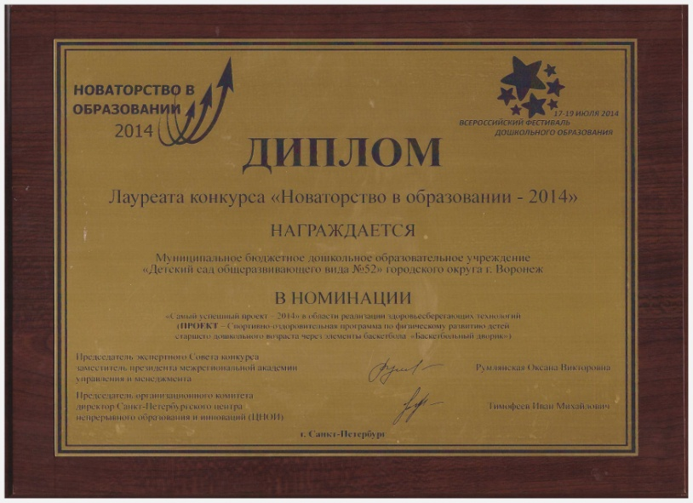
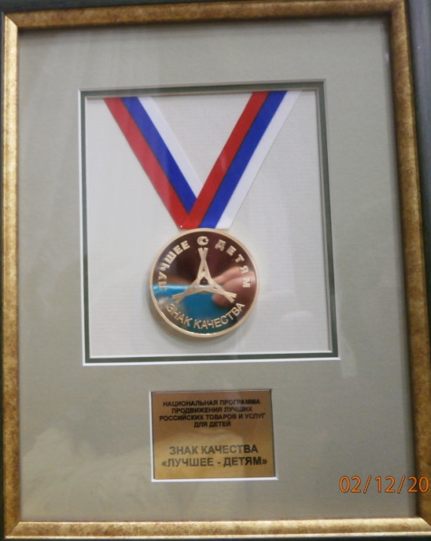
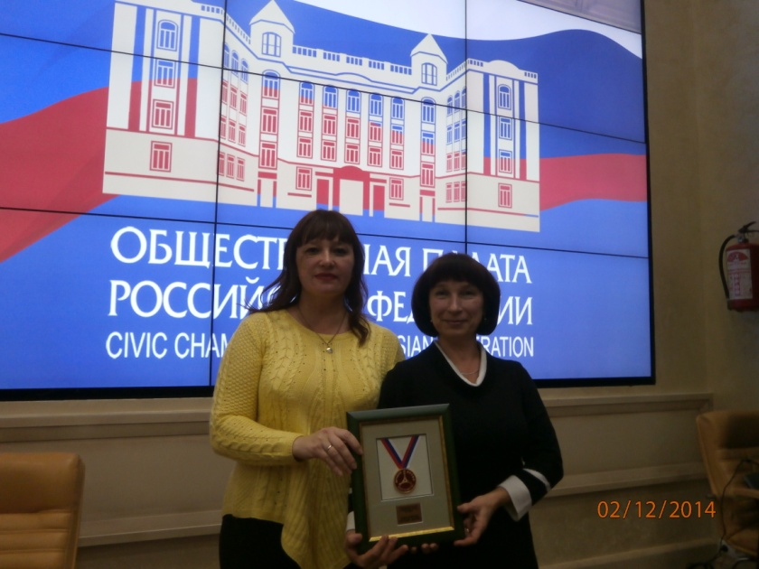
НАШИ ДОСТИЖЕНИЯ ПО ПРОГРАММЕ «БАСКЕТБОЛЬНЫЙ ДВОРИК»

Slide 15
Работа по программе «Баскетбольный дворик» продолжается …

